Slide 1

Sociologické problémy športu
Martin Rychvalský II. B

Slide 2
Obsah
Šport v súčasnosti
Dopad na študentov
Prekážky
Riešenia

Slide 3
Šport v súčasnosti
Vysoké očakávania
Finančné náklady
Viac možností
Nižšia účasť na športových aktivitách v porovnaní s minulosťou

Slide 4

Pozitívny Dopad na študentov
Úspechy:
-> zlepšenie fyzickej pohody
-> zlepšenie akademických výkonov
-> zlepšenie sociálneho správania

Slide 5

negatívny Dopad na študentov
Neúspechy:
-> kritika
-> psychické problémy
-> nízke sebavedomie
-> stres

Slide 6

prekážky
Nedostatok financií
Nedostatok času
Cestovanie
Nezačlenenie do kolektívu
Zaujatosť trénerov

Slide 7
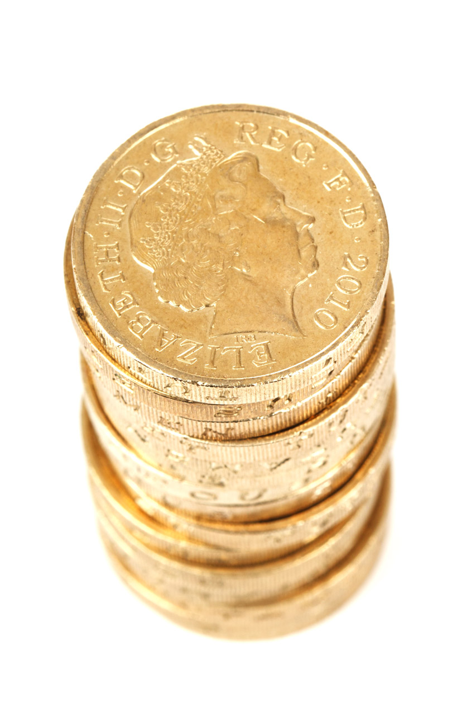
riešenia
Finančná podpora
Štipendiá
Dostupnosť vybavenia
Práca s členmi družstiev
Objektívnosť

Slide 8
Ďakujem za pozornosť

